Slide 1
Tuần 16
Bài tập cuối chương II – Tiết 1
TOÁN 6
Tập 1

Slide 2




TRÒ CHƠI: RÙA VÀ THỎ
Hướng dẫn chơi:
Rùa và thỏ sẽ chạy đua với nhau về đích.
Mỗi bạn phải trả lời đúng 3 câu hỏi mới về đích được.
Click vào các số 1, 2, 3 để đi đến slide câu hỏi.
Click vào biểu tương ngôi nhà để về trang đua.
Click vào rùa nếu rùa đi tiếp
Click vào thỏ nếu thỏ đi tiếp
Chúng ta đua lần nữa nhé?
OK.
BẮT ĐẦU

Slide 3
TRÒ CHƠI: RÙA VÀ THỎ
VỀ ĐÍCH
1
2
3
3
Sơ đồ
1
2

Slide 4









Câu 1. Sử dụng số nguyên âm thể hiện tình huống
“Nợ $15000$đồng” ta được:
OK.
A. $15000$ đồng
A. $15000$ đồng
C. $+15000$ đồng
C. $+15000$ đồng
D. $+1500$ đồng
B. $−15000$ đồng
D. $+1500$ đồng
B. $−15000$ đồng

Slide 5
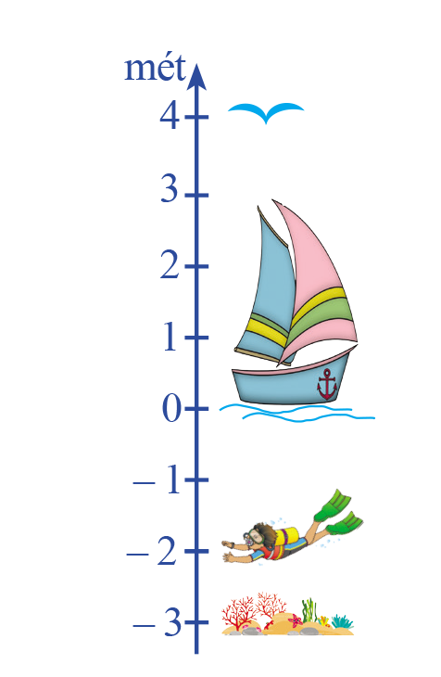




Câu 2. Cho hình bên dưới, Hãy tính (theo mét) khoảng cách giữa người thợ lặn và mặt nước?
A. $1$mét
Sai rồi
C. $2$mét
Đúng rồi
D. $0$ mét
B. $−2$ mét
Sai rồi
Sai rồi

Slide 6





Câu 3. Sử dụng số nguyên âm thể hiện tình huống
“$12^{o}$dưới $0^{ o}C$” ta được:
OK.
Đúng rồi
A. $12$
C. $−{12}^{ o}C$
Sai rồi
B. ${12}^{o}C$
Sai rồi
Sai rồi
D. $−12$

Slide 7





Câu 1. Sử dụng số nguyên âm thể hiện tình huống
“$600 m$ dưới mực nước biển” ta được:
OK.
Đúng rồi
A. $−600 m$
Sai rồi
C. $600 m$
Sai rồi
B. $−60 m$
D. $− 60$
Sai rồi

Slide 8


Câu 2. Cho hình bên dưới, Hãy tính (theo mét) khoảng cách giữa mặt nước và con chim?
Sai rồi
A. $1$mét
C. $4$mét
Đúng rồi
D. $3$ mét
B. $−2$ mét
Sai rồi
Sai rồi

Slide 9

Câu 3. Cho hình bên dưới, Hãy cho biết (theo mét) vị trí của rặng san hô so với mặt nước?
Sai rồi
A. $1$mét
C. $−3$mét
Đúng rồi
D. $3$ mét
B. $−2$ mét
Sai rồi
Sai rồi

Slide 10
TẬP HỢP CÁC SỐ NGUYÊN
Số nguyên âm
Biểu diễn số nguyên trên trục số
Thứ tự trong tập hợp các số nguyên
PHÉP CỘNG CÁC SỐ NGUYÊN
1
Phép cộng hai số nguyên cùng dấu
Phép cộng hai số nguyên khác dấu
Tính chất của phép cộng các sốnguyên
2
PHÉP TRỪ CÁC SỐ NGUYÊN
Phép trừ trong tập hợp các số nguyên
Quy tắc dấu ngoài
PHÉP NHÂN CÁC SỐ NGUYÊN
3
SƠ ĐỒ TÓM TẮT CHƯƠNG II
Phép nhân hai số nguyên cùng dấu
Phép nhân hai số nguyên khác dấu
Tính chất của phép nhân các số nguyên
4
PHÉP CHIA CÁC SỐ NGUYÊN
Phép chia hết hai số nguyên khác dấu
Phép chia hết hai số nguyên cùng dấu
QUAN HỆ CHIA HẾT
5
Khái niệm chia hết
Ước của một số nguyên
Bội của một số nguyên
6

Slide 11



Hướng dẫn chơi theo đội (3 đội - 3 xe)
Click vào các lá cờ để hiện câu hỏi.
Click vào xe để di chuyển xe nếu đội chơi trả lời đúng
Đội xe nào trả lời đúng 3 câu hỏi là chiến thắng.
Click vào đáp án để hiện thị kết quả đúng/sai.
Cuộc Đua
Kỳ Thú

Slide 12






CHÚC MỪNG
CHÚC MỪNG
CHÚC MỪNG
Notes:
GHI CHÚ

Slide 13

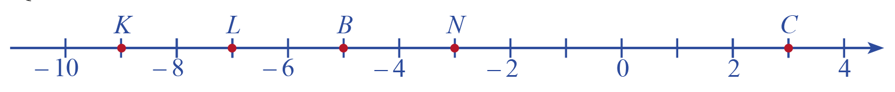




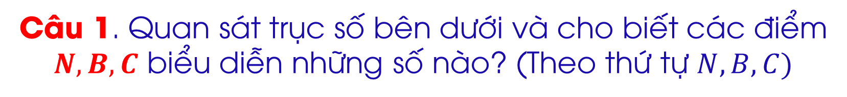
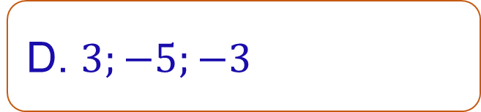
Câu 1. Quan sát trục số bên dưới và cho biết các điểm $N, B, C$ biểu diễn những số nào? (Theo thứ tự $N, B, C)$
A. 3; -1; 4
B. -5; -2; 1
C. $−3;−5; 3$
D. $3;−5;−3$

Slide 14

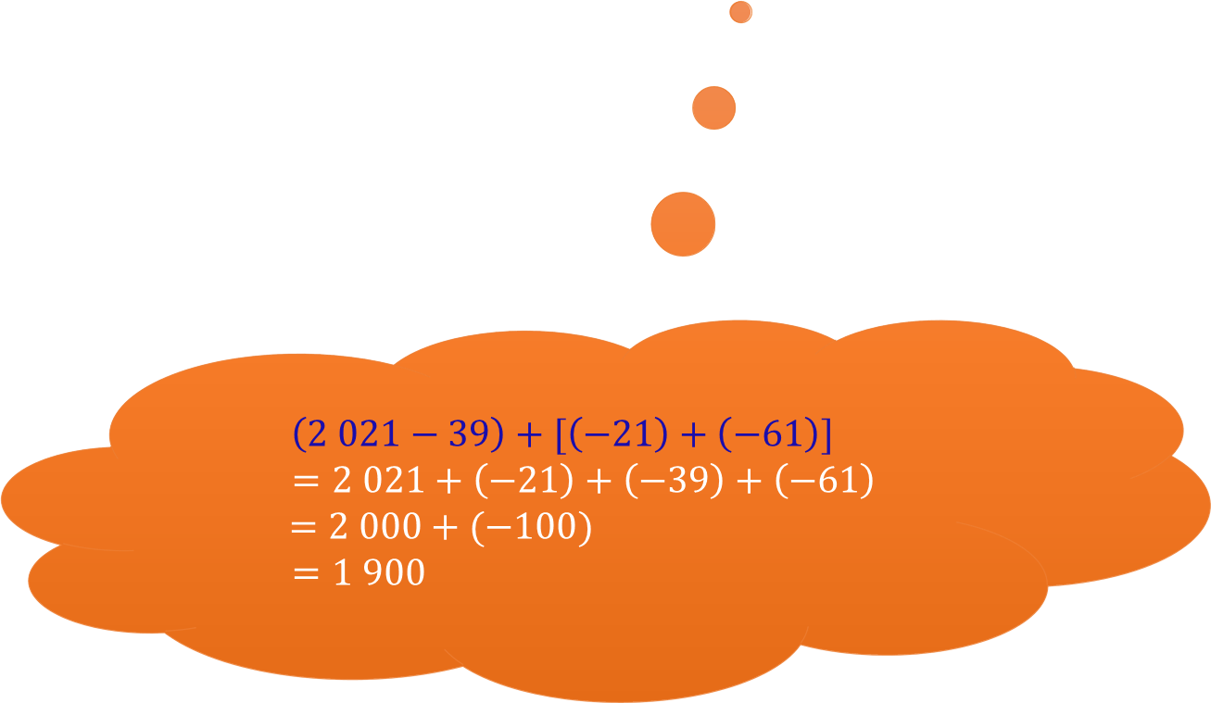




Câu 2
Tính một cách hợp lí $\left(2 021−39\right)+[\left(−21\right)+\left(−61\right)]$
A. $1 900$
B. $190$
$$\left(2 021−39\right)+[\left(−21\right)+\left(−61\right)]$$
$$=2 021+\left(−21\right)+\left(−39\right)+\left(−61\right)$$
$=2 000+(−100)$
$$=1 900$$
C. $1 901$
D. $9 100$
Hướng dẫn giải

Slide 15

Câu 3
Tìm số tự nhiên $x$ biết $−300:20+5.\left(3x−1\right)=25$
(-300) : 20 + 5 . (3x – 1) = 25
(-15) + 5 . (3x – 1 ) = 25
5 . (3x – 1) = 40
3x – 1 = 8
3x = 9
x = 3.
B. 3
A. 1
C. 5
D. 2
Hướng dẫn giải

Slide 16
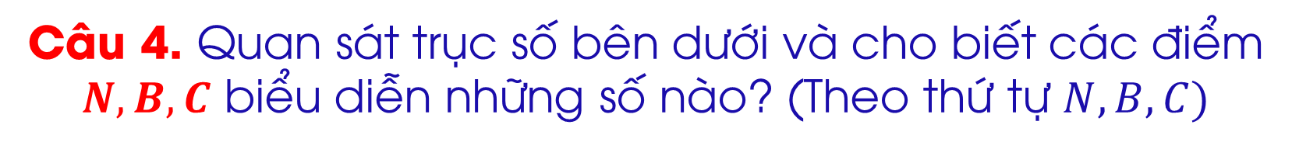




Câu 4. Quan sát trục số bên dưới và cho biết các điểm $N, B, C$ biểu diễn những số nào? (Theo thứ tự $N, B, C)$
A. $K$
B.$N$
C. $L$
D. $C$

Slide 17

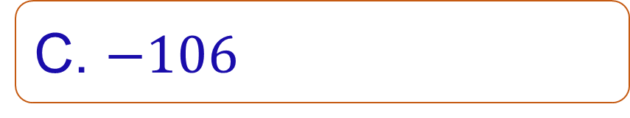


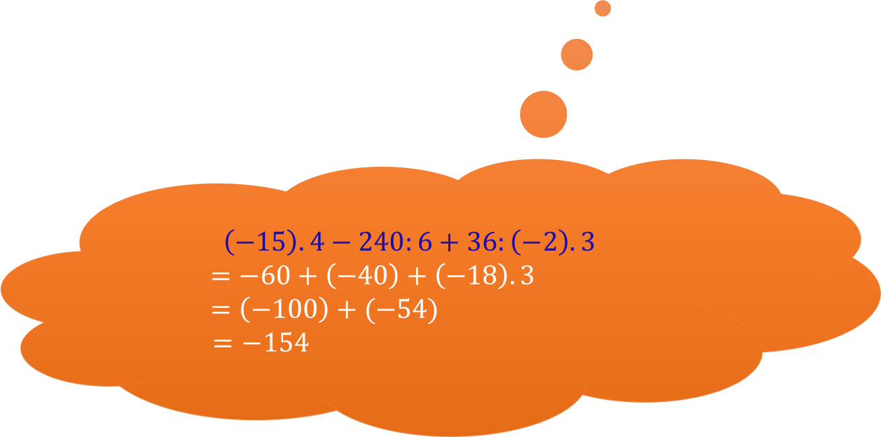
Câu 5
Tính $\left(−15\right).4−240:6+36:\left(−2\right).3?$
A. $154$
$$\left(−15\right).4−240:6+36:\left(−2\right).3$$
$=−60+\left(−40\right)+\left(−18\right).3$
$=\left(−100\right)+(−54)$
$$=−154$$
B. $−154$
C. $−106$
Hướng dẫn giải

Slide 18
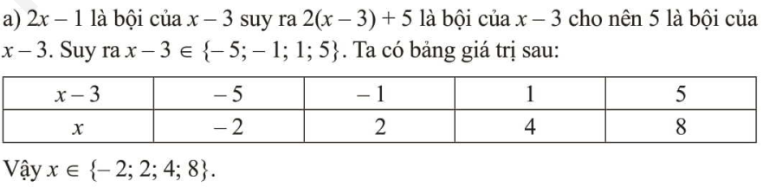





Câu 6
Tìm số nguyên $x$ biết $2x−1$là bội của $x−3$?
A. $x∈\{−2;2;−4;8\}$
B. $x∈\{2;4;8\}$
C. $x∈\{−2;2;4\}$
D. $x∈\{−2;2;4;8\}$
Hướng dẫn giải

Slide 19
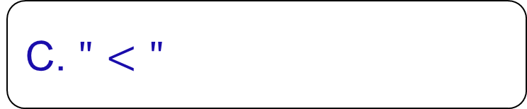

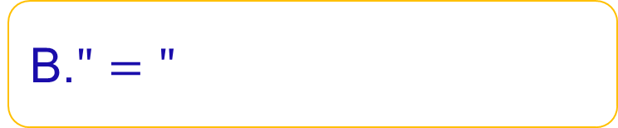

Câu 7
Chọn dấu các $"\text{>"};"<";"=“$ thích hợp cho
?
<
?
$12 345. \left(−15\right).17:225 12 345$
$=−13 9991$
A. $">"$
B.$"="$
C. $"<"$

Slide 20
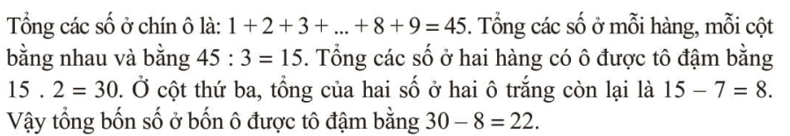


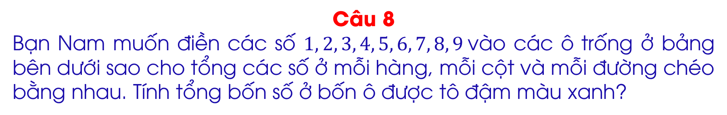
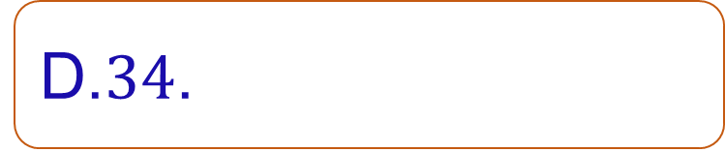



Câu 8
Bạn Nam muốn điền các số $1, 2, 3, 4, 5, 6, 7, 8, 9$vào các ô trống ở bảng bên dưới sao cho tổng các số ở mỗi hàng, mỗi cột và mỗi đường chéo bằng nhau. Tính tổng bốn số ở bốn ô được tô đậm màu xanh?
Hướng dẫn giải
?
?
4
9
2
? ?
3
5
$$?+?+7=15$$
7
8
1
6
A. $36.$
B. $12.$
$$?+7+?=15$$
C. $22$.
D.$34$.
Notes:
Bấm chuột vào nút Hướng dẫn giải màu xanh để hiện thị lần lượt các bước hướng dẫn (mỗi lần bấm xuất hiện 1 nội dung hướng dẫn)

Slide 21






Câu 9
Tìm $x$ biết $\left(x+1\right).\left(x−4\right)<0$
A. $x∈\{0; 1; 2; 3\}$
B.$x∈\{0; 1; 2\}$
C.$x∈\{0; 2; 3\}$
D.$x∈\{0; 1; 3\}$
Hướng dẫn giải

